Slide 1
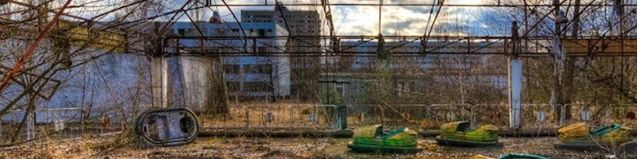
Чернобыль – самая крупная техногенная авария XX века

Slide 2
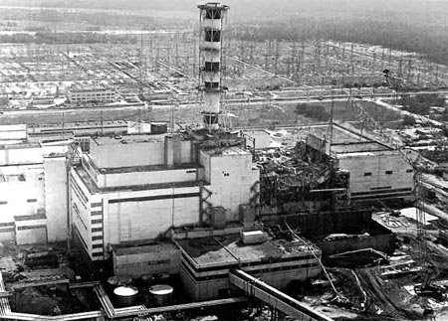
История
35лет прошло после страшного события, повергшего в шок весь мир. Отголоски этой катастрофы века еще долго будут бередить души людей, а ее последствия еще не раз коснутся человека. Катастрофа на Чернобыльской АЭС – почему она произошла и чем чреваты для нас ее последствия?
26 апреля 1986 года навсегда войдет в историю человечества, как день крупнейший аварии на атомной станции, за всю историю человечества.

Slide 3
История
В ночь на 26 апреля 1986 года на четвертом энергоблоке Чернобыльской атомной электростанции (ЧАЭС), расположенной на территории Украины (в то время Украинской ССР) на правом берегу реки Припять в 12 километрах от города Чернобыля Киевской области, произошла крупнейшая в истории мировой атомной энергетики авария.
Знаете ли вы, что…
Чернобыльской катастрофе было присвоено 7 баллов из 7 возможных по международной школе ядерных событий (INES), что делает ее самой крупнейшей техногенной катастрофой того времени. Стоит отметить что 7 баллов было присвоено также аварии на АЭС Фукусима-1, Япония, в 2011 году, где в результате землетрясения тоже произошла катастрофа.

Slide 4
Почему произошла чернобыльская катастрофа?
До сих пор нет однозначного мнения об этом. Одни утверждают, что причина в бракованном оборудовании и грубейших ошибках при строительстве АЭС. Другие видят причину взрыва в сбое работы системы водоснабжения, которая обеспечивала охлаждение реактора. Третьи убеждены, что всему виной оказались проводимые на станции в ту ночь эксперименты по допустимой нагрузке, во время которых произошло грубое нарушение правил эксплуатации. Четвертые уверены, что если бы над реактором находился защитный бетонный колпак, построением которого пренебрегли, такого распространения радиации, случившегося в результате взрыва, не было бы.
Знаете ли вы, что…
Ядерный дождь прошел так далеко, что даже дошел до Ирландии.

Slide 5
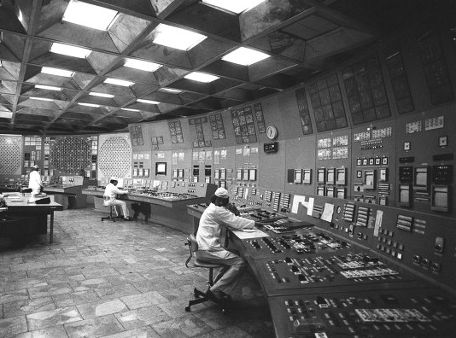
Хроника событий
Взрыв на Чернобыльской АЭС случился глубокой ночью 26 апреля 1986 года. На место происшествия была вызвана команда пожарных. Смелые и отважные люди, они были шокированы увиденным и по зашкалившим счетчикам радиации сразу догадались о том, что произошло.
Знаете ли вы, что…
В результате аварии на Чернобыльской АЭС было выброшено в 100 раз больше радиации, чем был эффект от атомных бомб сброшенных на Хиросиму и Нагасаки в 1945 году.

Slide 6
Хроника событий
Однако думать было некогда – и команда из 30 человек бросилась на борьбу с бедствием. Из защитной одежды на них были обычные каски и сапоги – конечно, они никоим образом не могли уберечь пожарных от огромных доз радиации. Этих людей уже давно нет в живых, все они в разное время умерли мучительной смертью от поразившего их рака.
Знаете ли вы, что…
Область попавшая в списки «загрязненных» стала одним из самых уникальных мировых заповедников с процветающей популяцией волков, оленей, бобров, орлов и других животных

Slide 7
Хроника событий
К утру пламя потушили. Но по всей территории атомной станции были разбросаны излучающие радиацию куски урана. Советские люди не сразу узнали о катастрофе, произошедшей на Чернобыльской АЭС. Это позволило сохранять спокойствие и предотвратить панику.
Знаете ли вы, что…
Ничего не ведающее население еще целых два дня после взрыва преспокойно отдыхало на территории, которая стала смертельно опасной.

Slide 8
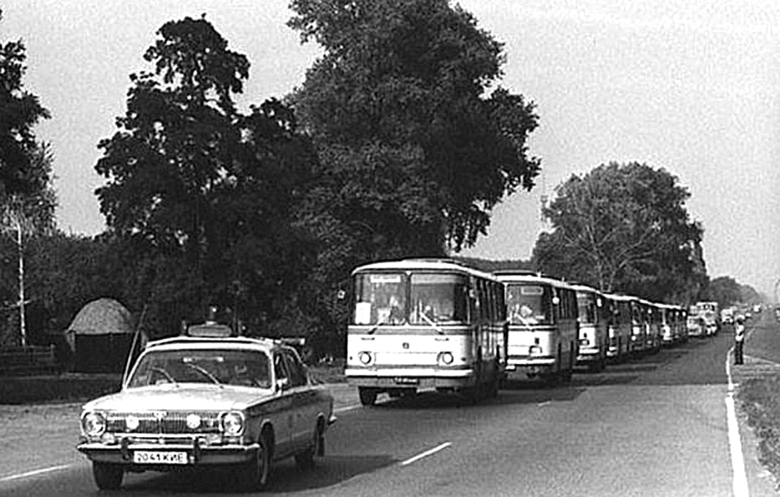
Хроника событий
28 апреля была объявлена полная эвакуация. 1100 автобусов колонной вывозили население Чернобыля, Припяти и других близлежащих населенных пунктов. Люди бросили свои дома и все, что в них находилось – с собой им разрешили взять только удостоверения личности и еду на пару дней.
Знаете ли вы, что…
Утечка радиации окрасила, находящийся неподалеку лес в ярко рыжий цвет. С тех пор его так и назвали «Рыжий лес».

Slide 9
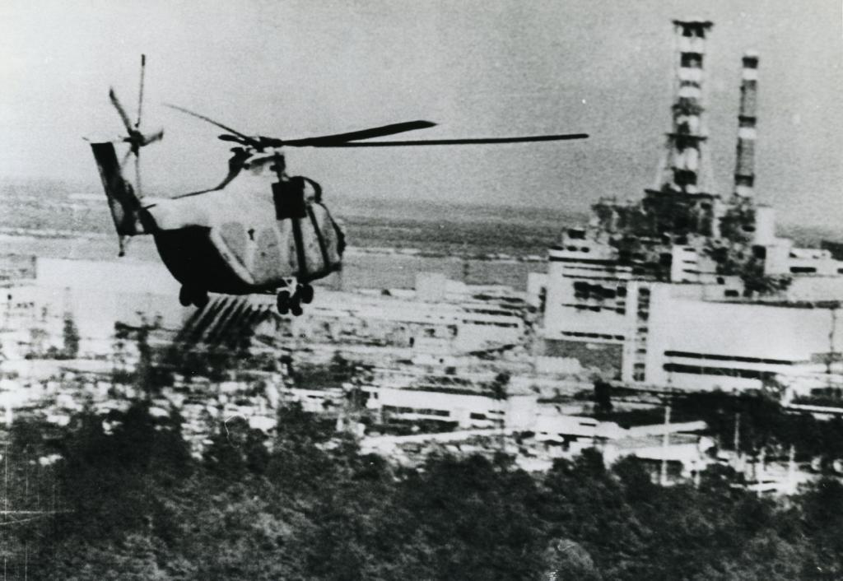
Хроника событий
Температура в реакторе в первые дни достигала 5000 градусов. Над АЭС висело радиоактивное облако, которое трижды обогнуло Землю. Чтобы прибить его к земле, реактор бомбили с вертолетов песком и поливали водой, однако эффект от этих действий был мизерный. В воздухе оказалось 77 кг радиации – будто сто атомных бомб одновременно было сброшено на Чернобыль.
Знаете ли вы, что…
200 тонн радиоактивных материалов до сих пор находится в реакторе Чернобыльской АЭС.

Slide 10
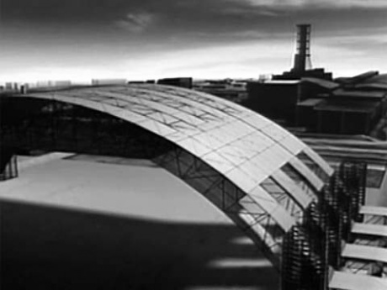
Хроника событий
Возле ЧАЭС был выкопан огромный ров. Его заполнили остатками реактора, кусками бетонных стен, одеждой рабочих-ликвидаторов катастрофы. В течение полутора месяцев реактор был полностью запечатан бетоном (т.н. саркофаг) во избежание утечки радиации.
Знаете ли вы, что…
Непосредственно во время взрыва на четвёртом энергоблоке погиб только один человек (Валерий Ходемчук), ещё один скончался утром от полученных травм (Владимир Шашенок).

Slide 11
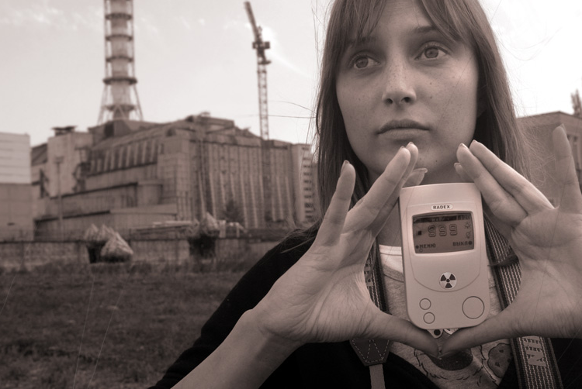
Сильные ветры и дожди, так некстати прошедшие по Европе, разнесли радиацию по всему миру. Больше всего «досталось» Украине, Белоруссии и юго-западным областям России, а также Финляндии, Швеции, Германии, Великобритании.
Знаете ли вы, что…
В сберкассах страны был открыт «счёт 904» для пожертвований граждан, на который за полгода поступило 520 млн рублей.

